Slide 1
Mühendislik Fakültesi
ÇEVRE Mühendisliği Bölümü
Staj Komisyonu Başkanı : Doç.Dr.Beyhan KOCADAĞISTAN
Staj Komisyonu Üyeleri : Arş. GöR.Dr. Zeynep KARCIOĞLU KARAKAŞ
Arş.Gör. Onur SÖZÜDOĞRU

Slide 2
STAJ YÖNERGESİ
Bu dokuman, Atatürk Üniversitesi «Staj Uygulama Esasları» ve ÇEVRE Mühendisliği Bölümü «Staj Kılavuzunda» yer alan bilgiler esas alınarak hazırlanmıştır.
Atatürk Üniversitesi «Staj Uygulama Esasları»
Çevre Mühendisliği «Staj Kılavuzu»

Slide 3
TAVSİYE Staj yapacağınız firmayı iyi seçmelisiniz. Mezun olduğunuz da transkriptinize staj yaptığınız firmanın ismi eklenecektir.

Slide 4
DİKKAT
Staj başvuru işlemlerinizi staj başlangıç tarihinden en erken 1 ay öncesinde başlatmanız gerekir.
Staj başlangıç tarihine son kalan 15 İŞ GÜNÜ içinde staj başvurunuz onaylanmaz.
Ayrıca;
Staj başvurunuz, staj başlama tarihinden en erken 1 ay öncesinde SKS onayına sunulmalıdır. Sistem 7-24 açık olduğundan dolayı istediğiniz tarihte başvuru yapabilirsiniz fakat sistem üzerinden onay işlemleri staj başlangıç tarihinden 1 ay önce başlatılır.
Örnek;
Temmuz ayında başlayacak stajınıza Nisan ayında başvursanız bile staj komisyonu onayı Haziran ayı gibi verilir.

Slide 5
BAŞVURU OBS üzerinden başvuru işlemlerine tıklayın

Slide 6
BAŞVURU Kayıt başvurularını seçin

Slide 7
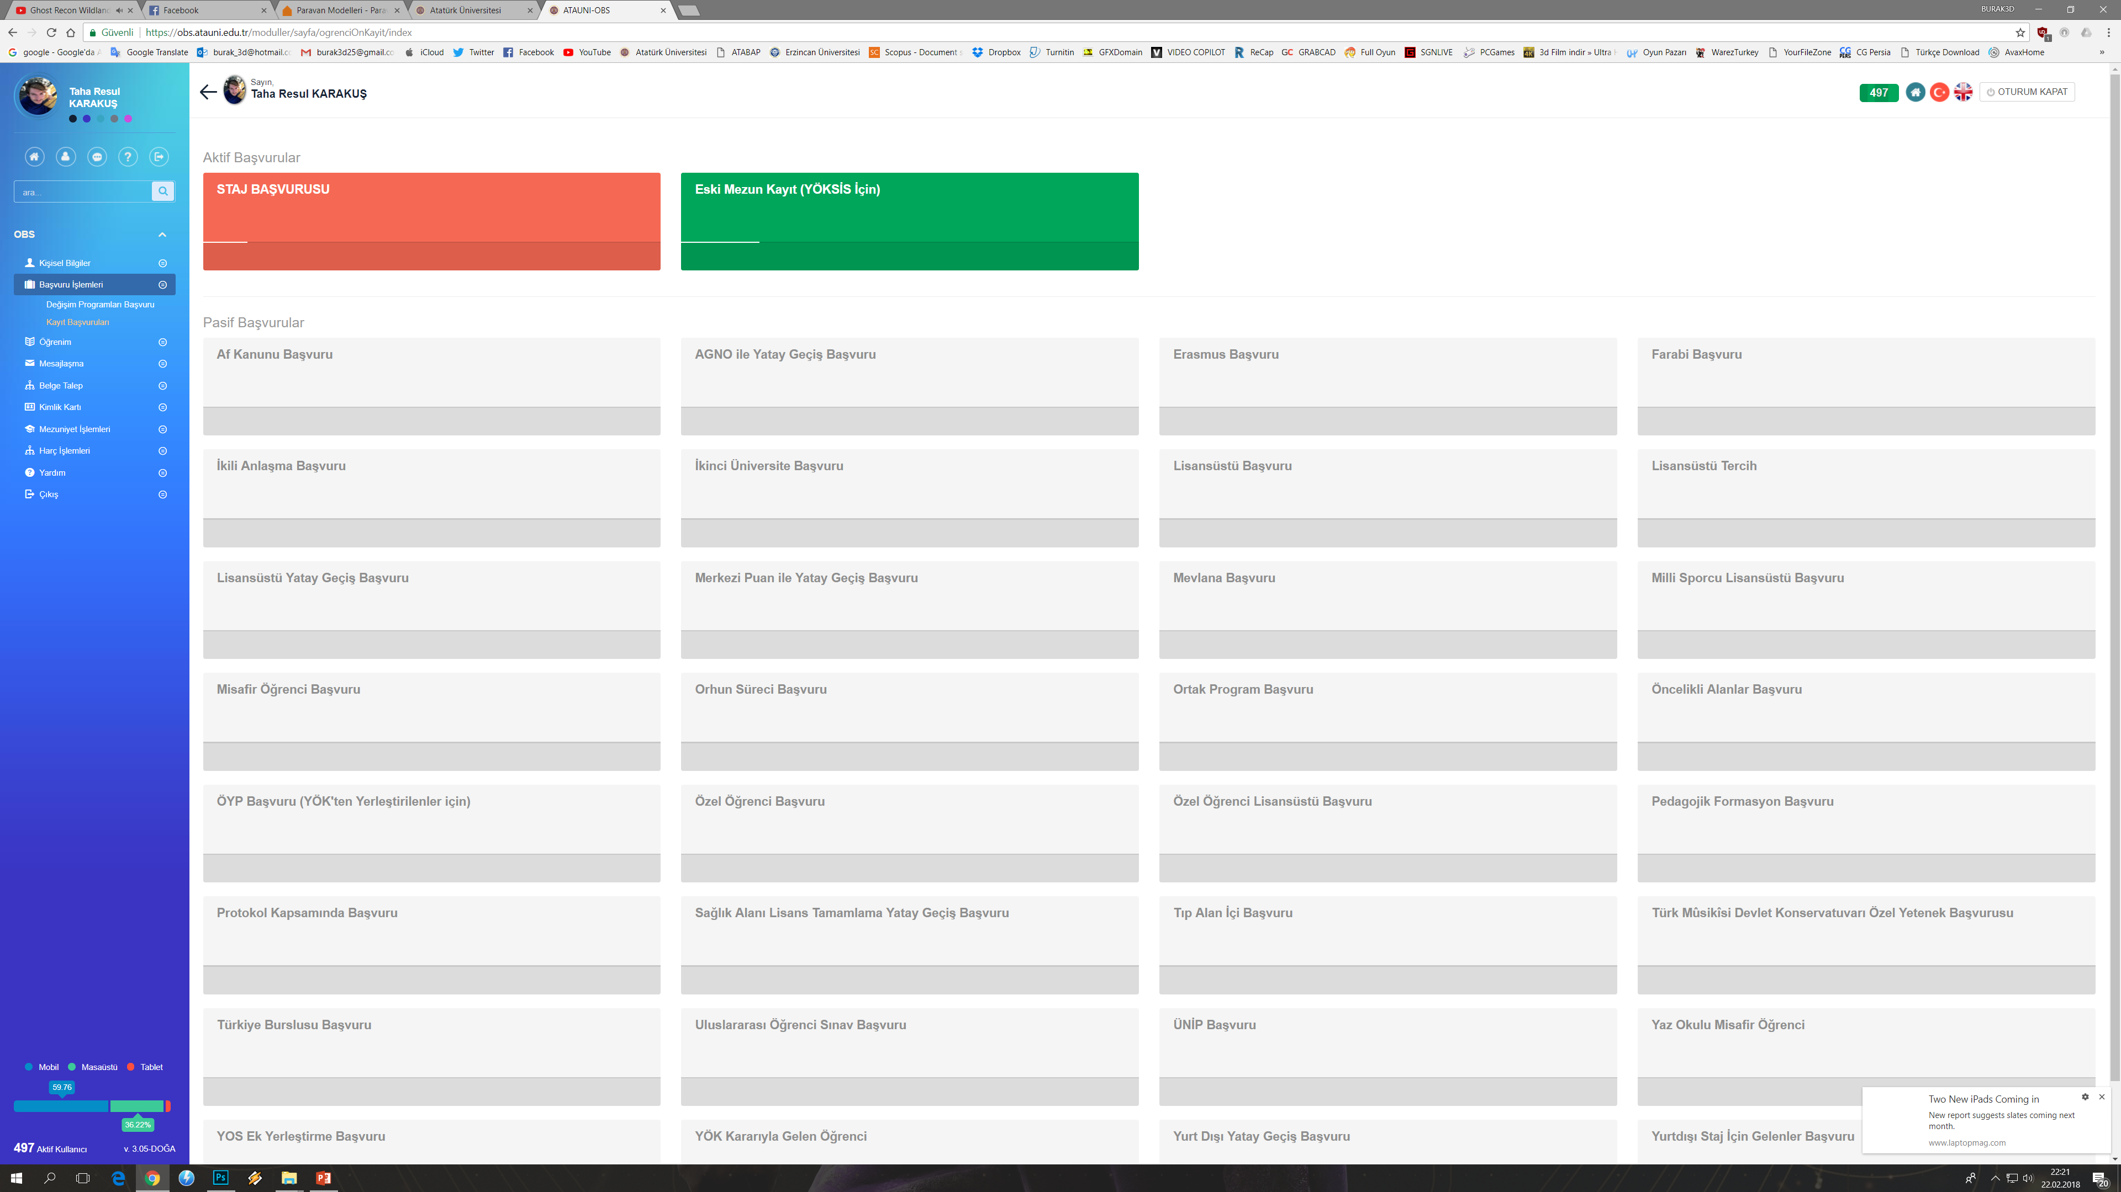
BAŞVURU Sol üstte yer alan STAJ BAŞVURUSU seçilir

Slide 8
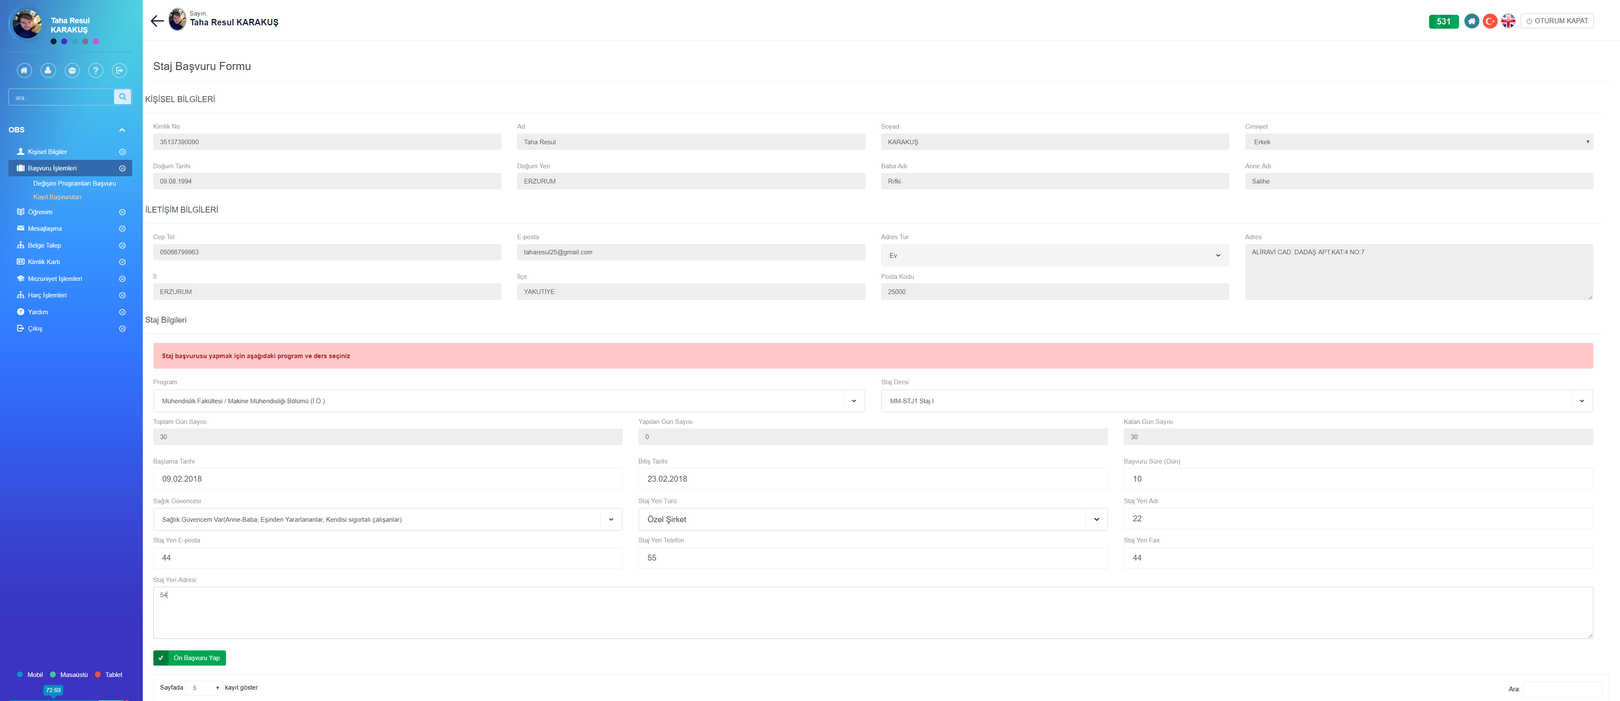
BAŞVURU Kırmızı kutu içerisinde ki gerekli alanlar doldurulur ve ön başvuru yap seçeneği seçilir

Slide 9
BAŞVURU STAJ YERİNİN ADI – ADRESİ GİBİ BİLGİLER AYRINTILI BİR ŞEKİLDE YAZILMALIDIR.

Slide 10
BAŞVURU Ön başvuru yapıldıktan sonra sağ alt köşede yeşil renkli seçenek ile staj formu görüntülenir.

Slide 11
BAŞVURU
Staj formunuz otomatik olarak çıkacaktır.
Bu kısımda başta staj tarihleri olmak üzere dolu kısımları kontrol etmeniz gerekmektedir. Zira staj komisyonu sistem üzerinden başvuru formunuzu kontrol edecektir.
Staj tarihleriniz ve diğer kısımları doğruladığınız zaman formu iki nüsha olarak çıktı alınız (Birisi sizde kalacak – diğeri firma tarafından imzalatıldıktan sonra staj komisyonuna teslim edilecektir).
Öğrenci işlerinden birim yetkilisi kısmını kaşelettiriniz ve firmanıza götürünüz. Bu süreçte staj komisyon başkanı imza kısmını boş bırakınız.
Firmanız kendisine ait kısmı doldurup imzalayacaktır. Sonrasında formları teslim alınız. Firmanızın istemesi halinde sisteminizden formunuzu iki nüshadan fazla çıktı alarak firmanıza teslim edebilirsiniz.
Staj tarihlerinizin kontrolü için devam eden sayfadaki takvimi kullanabilirsiniz.

Slide 12
2019 TAKVİM

Slide 13
BAŞVURU Firmanız formunuzu imzaladıktan sonra sisteminiz üzerinden turuncu renkli staj başvurusunu tamamla seçeneğini seçiniz.

Slide 14
BAŞVURU Staj başvurusunu tamamla seçeneğini seçince sistem sizden son doldurmanız gereken kısımları isteyecektir.
Eğer firmanız özel bir firma ise «staj yeri IBAN No» istenecektir. Resmi kurumlarda ise IBAN No istenmeyecektir. Bu hususta firmanız IBAN Numarasını başvuru formuna yazacaktır. Son olarak kaydet butonuna basarak başvurunuzu tamamlayın.
Eğer firma IBAN No vermek istemiyor ise, «Şirket IBAN No vermek
istemiyor» seçeneğini seçebilirsiniz.

Slide 15
BAŞVURU
Staj başvurunuzu(ön başvuru) tamamladıktan sonra staj komisyonuna firmanız tarafından imzalı - mühürlü staj formlarınızdan bir nüshasını teslim ediniz (*Arş. Gör. Onur SÖZÜDOĞRU). Diğer imzalı form ise sizde kalacaktır. Staj komisyonu formunuzu teslim aldıktan sonra sistem üzerinden başvurunuzu kontrol edecektir.
Sürekli olarak yapılan bir hata olan staj başlangıç-bitiş tarihleriniz eğer hatalı ise staj komisyonu başvurunuza red verecektir.
Red durumunda sistem üzerinden staj komisyonu tarafından yazılan ve red sebebini içeren mesajı okuyabileceksiniz. Eğer tarihleriniz hatalı olduğu için red aldıysanız sistem üzerinden tekrar doğru tarihler ile ön başvuru yapıp başvuruyu tamamla işlemini gerçekleştirmeniz gerecektir. Bu süreçte belgenizi tekrar çıktı alıp firmanıza imzalatmanıza gerek yoktur (red sebebiniz staj tarihleri ise) zira staj komisyonu evrakınızda gerekli düzeltmeyi yapacaktır. Fakat sizden yeni tarihleri içeren taahhütnameyi (ilerleyen sayfalarda hakkında bilgi mevcuttur) bilgisayar çıktısı olarak tekrar isteyecektir. Çıktı aldığınız iki nüshadan birisinin sizde kalmasının sebebi; tekrar sistem üzerinden başvuruyu tamamlarken istenilen IBAN No ve yetkili imza tarihi gibi kısımları elinizde ki nüshadan tekrar sisteme girebilmeniz içindir.
Birden fazla iş yapılmaması adına staj belgenizin doğruluğundan emin olunuz. Hatalı durumlarda komisyon cep telefonunuza ve sisteminize mesaj atacaktır.
Söz konusu eksikliğin olduğu bu süreçte staj komisyonu üyelerinden herhangi birisi ile mail yoluyla iletişime geçebilirsiniz.

Slide 16
BAŞVURU
Hatasız olan staj formunuzu staj komisyonuna teslim ediniz. Staj komisyonu inceleme yaptıktan sonra eğer hata yok ise sistem üzerinden uygun tarihte stajınıza onay verecektir. Daha sonra staj komisyon başkanı imza kısmını ilgili öğretim üyesine imzalatacaktır. Dolayısıyla o kısmı boş bırakınız.
Staj başvurunuz OBS üzerinden komisyon tarafından onaylandıktan sonra onaylanması gerekli diğer komisyonlar sırası ile;
Staj komisyon onayı
Fakülte komisyon onayı
SKS komisyon onayı
Nihai olarak SKS stajınıza onay verdiği zaman sigorta belgeniz sisteminize eklenecektir. Belgenizi sistem üzerinden çıktı alarak firmanıza teslim ediniz.
Belgeyi staj başlangıç günü firmanıza teslim edebilirsiniz ama bu durum firmanızın isteğine göre değişebilir.
Staj I ve Staj II’ye peş peşe başvuru yapabilirsiniz. Firmanız staj yapma açısında uygun ise aynı firma içerisinde iki stajı yapabilirsiniz. İki staj türüne (Staj-I ve Staj-II) ait başlangıç tarihleri için; bir stajın bitim tarihinden bir sonraki gün diğer staj türüne başlanılabilir. Örnek olarak; 27.07.2019 tarihinde biten stajınızdan sonra diğer stajınızı 28.07.2019 tarihinde başlatabilirsiniz. Önce Staj II sonra Staj I yapabilirsiniz öncelik şartı yoktur.

Slide 17
Önemli Bilgiler
Staj I (LABORATUVAR) ve Staj II (İŞLETME-BÜRO) olmak üzere iki adet zorunlu staj bulunmaktadır.
Staj I ve Staj II; 30’ar iş günü olmak üzere, toplam 60 iş günüdür.
Staj I; 4. yarıyıldan ve Staj II ise 6. yarıyıldan sonra yapılabilir.
Staj I ve Staj II art arda yapılabilir.
Eğitim-öğretim dönemleri içerisinde öğrenci ders almıyor ise staj yapabilir.
Eğer öğrenci eğitim-öğretim dönemleri içerisinde veya yaz okulu içerisinde ders alıyor ise; haftalık ders yükü süresi 8 SAATİ (kredi değil saat) aşmamalı ve staj yeri Erzurum il sınırları içerisinde olmalıdır. Öğrencinin tek bir saat bile devam zorunluluğu var ise Erzurum dışında staj yapamaz.

Slide 18
Önemli Bilgiler
Staj I ve Staj II için ayrı staj defterleri doldurulur.
Staj yapılacak gün sayısı hesaplanırken; devlet kurum/kuruluşlarında haftalık maksimum 5 iş günü, özel kurum/kuruluşlarda ise (eğer kuruluş cumartesi günlerinde çalışıyor ise) maksimum 6 iş günü esas alınır.
Staj iş günü hesaplanırken; staj yapılacak işyerinin devlet veya özel kuruluş olmasına bakılmaksızın resmi tatiller iş günü sayısından çıkarılır.
Öğrenci, Staj I ve Staj II’de eksik kalan veya kabul edilmeyen gün sayısı kadar staj yapmak zorundadır.
Öğrenci, zorunlu staj formu SGK tarafından onaylandıktan sonra kendi isteği ile staj yapmaktan vazgeçer ise bu durumu; SGK onayından sonra 5 iş günü içinde staj komisyonuna başvurarak Bölüm Başkanlığına bildirmek zorundadır.

Slide 19
Staj Defterleri ve Staj Evraklarının Alınması, Doldurulması ve Staj Süreci
Staj defterinin ilk sayfası da dikkatli bir şekilde doldurulmalı ve işyeri yöneticisi tarafından kontrol edilerek imzalanıp mühürlenmelidir. Her sayfada staj sorumlusunun imza ya da parafı olmalıdır. İş yerince onaylanmamış veya eksik doldurulmuş defterler kabul edilmeyecektir.

Slide 20
Defterlerinizi doldururken;
Staj defterlerini öğrenci işlerinden para karşılığı almanız gerekmektedir.
Stajınızın sonunda defterinizi staj komisyonuna hem çıktı alınmış - imzalar atılmış hem de elektronik ortamda teslim etmeniz gerekecektir. Defterleriniz Turnitin ortamında benzerlik testlerine tabi tutulacaktır. Aynı bilgileri içeren defterler tespit edilip stajlar iptal edilecektir. Henüz bu sistem uygulanmaya alınmamıştır.

Slide 21
Defterlerinizi doldururken;
Kurşun kalem kullanmayınız ve tükenmez mavi kalem ile yazılarınız okunaklı olmalıdır. Bilgisayarda yazıp çıktı alıp yapıştırabilirsiniz ama aynı çıktı alınan defterler geçersiz sayılacaktır. (Bu konu da ciddi bir inceleme yapılacaktır.)
Serbest elle (kurşun kalem olabilir, defter üzerine yada ek bir kağıda çizilebilir) yada bilgisayar destekli çizim programlarından birinde çizdiğiniz teknik resimler defterlerinizde ekli olmalı. Çiziminizin hangi işleme ait olduğu belirtilmelidir.
Yaptığınız işlemleri oldukça resimleyip deftere ekleyiniz.
EN ÖNEMLİSİ ; Gerekli analiz yada işler hakkında bilgi vermenin yanı sıra o işin nasıl yapıldığını iyi bir şekilde izlemeli, öğrenmeli, yöntemi adımları ile anlatmalı ve gerekli görselleri eklemelisiniz. Size bir analiz hakkında soru sorulduğunda nasıl (gravimetrik, titrimetrik veya kolorimetrik) yapıldığını anlatabilmelisiniz.
Bazı tesisler analiz sonuçları konusunda gizlilik politikasına sahip ise bu durumları defterlerinizde belirtiniz.
Her şeyden önce can güvenliğiniz önde gelir, staj süresince oldukça dikkatli olunuz ve iş güvenliği kurallarına kesinlikle uyunuz.

Slide 22
Staj Defterleri ve Staj Evraklarının Bölüm Staj Komisyonuna Teslimi ve Staj Defterlerinin Değerlendirilmesi
Staj defterleri ve staj değerlendirme formu için yetkilinin imzalı dilekçesi, staj komisyonunun belirleyip ilan ettiği tarihe kadar ilanda belirtilen şekilde teslim edilmelidir.(Arş.Gör.Dr.Zeynep KARCIOĞLU KARAKAŞ)
Staj değerlendirme formları elektronik ortamda doldurulmuş olmalıdır.
Staj defterleri ile ilgili raporlar ve değerlendirme formları Bölüm Staj Komisyonu tarafından incelenir.
Staj Komisyonu staj bitiminde gerek gördüğü durumlarda staj hakkında öğrenci ile mülakat veya sınav yaparak değerlendirmeyi sonuçlandırır.
Sonucunuz harf notu şeklinde sisteminize işlenecektir. (Yeni öğrenciler – 2017 girişliler ve sonrası)
FF harf notu mevcut olmayacaktır zira FF yerine stajınızın yeniden yapılması istenecektir.

Slide 23
STAJ İPTALİ

Slide 24
STAJ İPTALİ
Eğer staj başvurunuz sisteminizde ön başvuruda ise üzerinden stajınızı iptal edebilirsiniz.
Eğer staj başvurunuz sisteminizde ön başvuru tamamlanmış şeklinde ise staj komisyon üyeleri ile görüşünüz. (*Arş. Gör. Zeynep KARCIOĞLU *Arş. Gör. Onur SÖZÜDOĞRU) Eğer staj başvurunuz onaylanmış ve SGK onaylı belgeniz sistem üzerine düşmüş ise veya stajınızı yapıyor iseniz; «ÇEVRE MÜHENDİSLİĞİ BÖLÜM BAŞKANLIĞI’NA» başlığında bir dilekçe yazarak staj iptali için talepte bulunmanız gerekmektedir. Gerekçenizi dilekçeye açıkça yazmanız gerekmektedir.
Dilekçeyi staj komisyonuna değil bölüme teslim etmeniz gerekmektedir. Dilekçe eki için de staj komisyonundan SKS tarafından sisteminize yüklenen sigorta evrakınızı eklemeniz gerekmektedir.
*Münip ÇAKMAK (DİLEKÇE TESLİMİ)

Slide 25
ERASMUS, IAESTE, Yurtdışı Stajları

Slide 26
ERASMUS, IAESTE, Yurtdışı Stajları
ERASMUS, IAESTE ve diğer yurtdışı stajları için ilgili programların yönetmelik ve/veya uygulama esasları geçerlidir. Ancak, staja başlanmadan önce staj ile ilgili bilgiler, staj süresince izlenecek yol ve stajın kabulü ile ilgili olarak staj komisyonun bilgilendirilmesi gerekir (*Arş. Gör. Zeynep KARCIOĞLU KARAKAŞ).
Kendi imkanları ile yurtdışında staj yapacak öğrencilerin staj öncesinde, staj komisyonu ile görüşmesi gerekir (* Arş. Gör. Zeynep KARCIOĞLU KARAKAŞ).
Yakın tarihte BAUM tarafından OBS üzerine Erasmus stajı için bir bölüm eklenecektir.

Slide 27
Çalışanlar ve Dikey Geçiş Öğrencileri İçin Staj Muafiyeti ve SGK Onayı

Slide 28
Çalışanlar ve Dikey Geçiş Öğrencileri İçin Staj Muafiyeti ve SGK Onayı
Herhangi bir devlet kurumunda/kuruluşunda çalışanlar; çalıştıkları kurumda Staj I ve Staj II’de belirtilen zorunlu işleri rutin olarak yapıyor olmaları durumunda bu stajlardan; uygun görülmesi halinde muaf olabilirler. Gerekli işlemler için staj komisyonu ile görüşülmesi gerekir. (* Arş.Gör.Zeynep KARCIOĞLU KARAKAŞ).
Bölümümüze dikey geçiş ile gelen öğrencilerin staj muafiyeti için staj komisyonuna başvurmaları gerekir(* Arş.Gör.Zeynep KARCIOĞLU KARAKAŞ).
Muafiyet için öğrenciler muafiyet dilekçesi vermelidirler (*Arş.Gör.Zeynep KARCIOĞLU KARAKAŞ).

Slide 29
DİKEY GEÇİŞ MUAFİYET DİLEKÇESİ VE İSTENEN BELGELER (EKLER)
ÇEVRE MÜHENDİSLİĞİ BÖLÜM BAŞKANLIĞI’NA
../../201..
Bölümünüz ……………………. numaralı ……………………… isimli lisans öğrencisiyim. Bölümünüze ……………………. kurumundan dikey geçiş yaptım. Geldiğim kurumda ……………. adlı programda eğitim gördüm. Bölümünüzde mevcut olan zorunlu Laboratuvar/İşletme stajından (Staj I-II) muaf olmak istiyorum. Gerekli evraklar ektedir. Gereğini saygılarımla arz ederim.
İMZA
Ekler:
Mezuniyet Diploması (Fotokopi)
Transkript
Staj Sonuç Belgesi
Staj Süresince Yapılan İşleri Ayrıntılı Gösteren İmzalı Staj Defteri/Firma Tarafından Verilen İmzalı Belge (BU KISIM YA STAJ DEFTERİNİZ YADA OKUL VEYA FİRMANIZDAN ALDIĞINIZ VE STAJINIZ SÜRESİNCE HANGİ İŞLERİ YAPTIĞINIZI GÖSTERİR, AYRINTILI İMZALI BELGE EKLENMELİDİR.)
DİLEKÇE WORD ORTAMINDA DÜZENLENİP NOKTALAR SİLİNİP YERİNE GEREKLİ BİLGİLER YAZILIP ÇIKTI ALINARAK TESLİM EDİLMELİDİR.

Slide 30
DİKEY GEÇİŞ MUAFİYET DİLEKÇESİ (İŞLETME MEZUNU) VE İSTENEN BELGELER (EKLER)
ÇEVRE MÜHENDİSLİĞİ BÖLÜM BAŞKANLIĞI’NA
../../201..
Bölümünüz ……………………. numaralı ……………………… isimli lisans öğrencisiyim. Bölümünüze ……………………. kurumundan dikey geçiş yaptım. Geldiğim kurumda ……………. adlı programda eğitim gördüm. Aynı zamanda ………… kurumunda işletme bölümünü okuyup mezun oldum. Bölümünüzde mevcut olan zorunlu Laboratuvar/İşletme stajından (Staj_I/II) muaf olmak istiyorum. Gerekli evraklar ektedir. Gereğini saygılarımla arz ederim.
İMZA
Ekler:
Mezuniyet Diploması (Fotokopi)
Transkript
Staj Sonuç Belgesi
Staj Süresince Yapılan İşleri Ayrıntılı Gösteren İmzalı Staj Defteri/Firma Tarafından Verilen İmzalı Belge (BU KISIM YA STAJ DEFTERİNİZ YADA OKUL VEYA FİRMANIZDAN ALDIĞINIZ VE STAJINIZ SÜRESİNCE HANGİ İŞLERİ YAPTIĞINIZI GÖSTERİR AYRINTILI İMZALI BELGE EKLENMELİDİR.)
DİLEKÇE WORD ORTAMINDA DÜZENLENİP NOKTALAR SİLİNİP YERİNE GEREKLİ BİLGİLER YAZILIP ÇIKTI ALINARAK TESLİM EDİLMELİDİR.

Slide 31
ÇİFT ANADAL
MUAFİYET DİLEKÇESİ VE İSTENEN BELGELER (EKLER)
ÇEVRE MÜHENDİSLİĞİ BÖLÜM BAŞKANLIĞI’NA
…/../201…
……………… bölümü …………………… numaralı …………….. isimli lisans öğrencisiyim. Bölümünüzde çift anadal yapmaktaydım. Yapmış olduğum mevcut olan zorunlu İşletme-büro stajından (Staj_2) muaf olmak istiyorum. Gerekli belgeler ektedir. Gereğini saygılarımla arz ederim.
İMZA
Ekler:
Öğrenci Belgesi
Staj Sonuç Belgesi
Staj Yapıldığına Dair Staj Komisyonu Yazısı
Staj Defteri/ Firma Tarafından Verilmiş Staj Süresince Yapılan İşleri Ayrıntılı Gösteren İmzalı Belge (ELEKTRİK – ELEKTRONİK MÜH. VEYA BİLG. MÜH İÇİN – DEĞİLSE BU KISMI SİLİN) - (BU KISIM YA STAJ DEFTERİNİZ YADA OKUL VEYA FİRMANIZDAN ALDIĞINIZ VE STAJINIZ SÜRESİNCE HANGİ İŞLERİ YAPTIĞINIZI GÖSTERİR AYRINTILI İMZALI BELGE EKLENMELİDİR.)
DİLEKÇE WORD ORTAMINDA DÜZENLENİP NOKTALAR SİLİNİP YERİNE GEREKLİ BİLGİLER YAZILIP ÇIKTI ALINARAK TESLİM EDİLMELİDİR.

Slide 32
Çalışanlar İçin
Çalışanlar muafiyet başvurusu için https://webarsiv.atauni.edu.tr/staj-uygulama-esaslari adresine giderek ATATÜRK ÜNİVERSİTESİ STAJ YÖNERGESİ’nden ilgili metinleri (şartlar gibi) okuyarak muafiyet başvurusunda bulunabilirler.
Muafiyet başvurusu için aynı şekilde uygun dilekçe örneğini, ekleri ve SGK hizmet döküm belgesi ile birlikte komisyona teslim ediniz (*Arş.Gör.Dr. Zeynep KARCIOĞLU KARAKAŞ)

Slide 33
DERS ALARAK STAJ YAPABİLME

Slide 34
Dönem İçi – Yaz Okulu Staj Yapabilme
Ders alarak staj yapabilmeniz için aşağıdaki koşulları sağlamanız gerekmektedir;
Öğrencinin aldığı ders veya derslerin hepsinden devam zorunluluğu var ise; haftalık ders yükü 8 SAATİ (kredi değil saat) aşmaz ve staj yeri Erzurum il sınırları içerisinde ise staj yapabilir.
Öğrencinin aldığı ders veya derslerin hiçbirinden devam zorunluluğu yok ise; alınan ders veya dersler için 1. Maddede yer alan limit söz konusu değildir ve staj yeri Erzurum il sınırları dışında yapılabilir.
Öğrenci hem devam zorunluluğu olan ders veya dersleri hem de devam zorunluğu olmayan ders veya dersleri birlikte alıyor ise; sadece devam zorunluluğu olan dersler için ders yükü 8 SAATİ (kredi değil saat) aşmamalı ve staj yeri Erzurum il sınırları içerisinde olmalıdır.
Şartlarınız tutuyor ise «ÇEVRE MÜHENDİSLİĞİ BÖLÜM BAŞKANLIĞI’NA» aldığınız dersin kodunu, kredisini ve haftalık ders saatini belirterek konuya ilişkin dilekçe yazıp bölüme teslim ediniz (*Münip ÇAKMAK).

Slide 35
Mezuniyet Aşamasındaki Öğrenciler

Slide 36
Mezuniyet Aşamasındaki Öğrenciler
Mezuniyet aşamasındaki öğrenciler staj defterlerini staj bitiminden en geç bir ay sonra staj komisyonuna teslim etmelidirler. (* Arş.Gör.Dr. Zeynep KARCIOĞLU KARAKAŞ).
Staj defterlerinin kabulünden sonra, staj işlemlerinin tamamlanması için staj komisyonuna başvurulması gerekir (* Arş.Gör.Dr. Zeynep KARCIOĞLU KARAKAŞ)
İlgili değerlendirme formlarının doldurulmuş olması gerekir.

Slide 37
STAJ YÖNERGESİ
Bu dokuman, Atatürk Üniversitesi «Staj Uygulama Esasları» ve Çevre Mühendisliği Bölümü «Staj Kılavuzunda» yer alan bilgiler esas alınarak hazırlanmıştır.
Atatürk Üniversitesi «Staj Uygulama Esasları»

Slide 38
İyi Çalışmalar…..

